Slide 1
PROGRAMA ESTADUAL DE CONTROLE DO TABAGISMO Cenário e desafios
Coordenadoria de Promoção da Saúde
Diretoria de Atenção e Vigilância em Saúde
Setembro/2021
Notes:
1
1

Slide 2
Tabagismo – O que é?
É um FATOR DE RISCO para cerca de 50 doenças
Principalmente para as Doenças Crônicas Não Transmissíveis (Câncer, Diabetes, Doenças Cardiovasculares e Doença Pulmonar Crônica) (WHO, 2013)
Maior causa isolada evitável de mortes precoces no mundo; Covid-19
> 7000 substâncias tóxicas
Doença causada pela dependência à Nicotina – DROGA PSICOATIVA
Grupo de transtornos mentais e de comportamento decorrentes do uso de substância psicoativa da CID-10 revisão (F17)

Slide 3
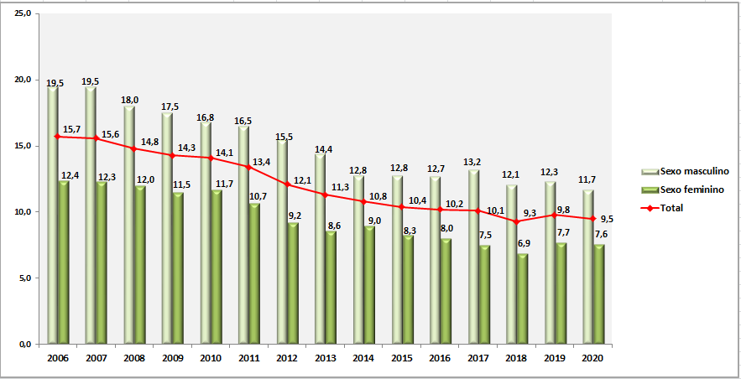
Onde estão os fumantes?
Mundo → cerca de 1,4 bilhões de fumantes (80% vivem em países de baixa e média renda)
No Brasil, a PNS 2019 mostrou consumo maior de tabaco entre as pessoas de menor renda e escolaridade
Em países em desenvolvimento, mais de 10% da renda familiar é gasta com produtos do tabaco
Fonte:Vigitel Brasil 2006 a 2020: Vigilância de Fatores de Risco e Proteção para Doenças Crônicas por Inquérito Telefônico.

Slide 4
Onde estão os fumantes?
No Brasil estima-se um prejuízo de 125 bilhões aos cofres públicos
Em 2020, foram 443 mortes/dia relacionadas ao consumo de tabaco

Slide 5
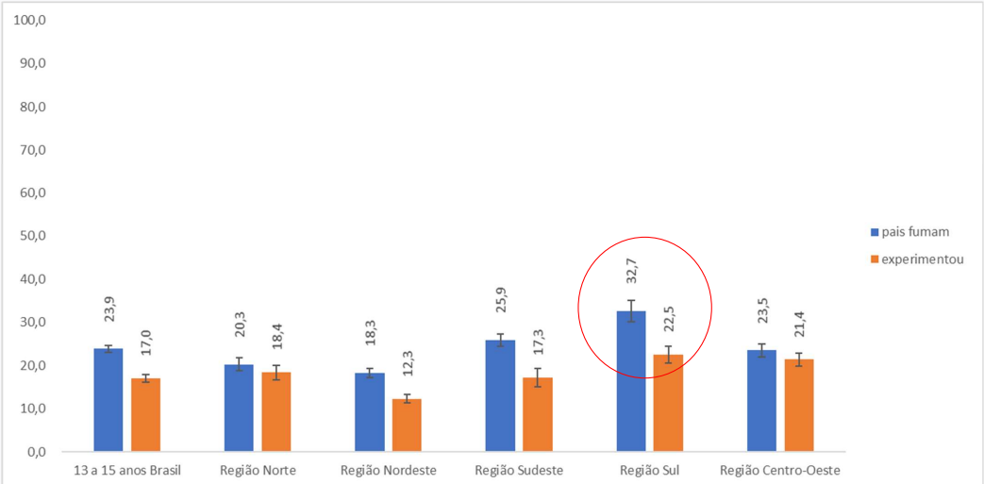
Onde estão os fumantes? Iniciação no tabagismo

Slide 6
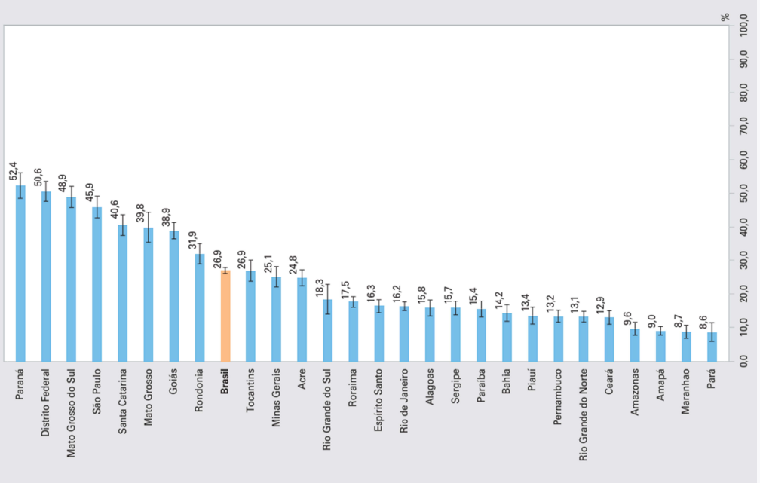
Onde estão os fumantes? Iniciação no tabagismo

Slide 7
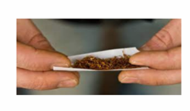
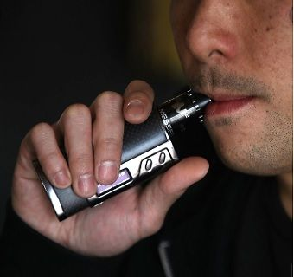
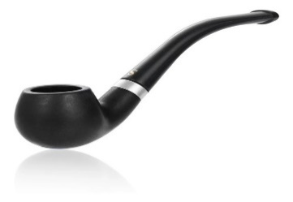
Não existe forma segura de fumar

Slide 8
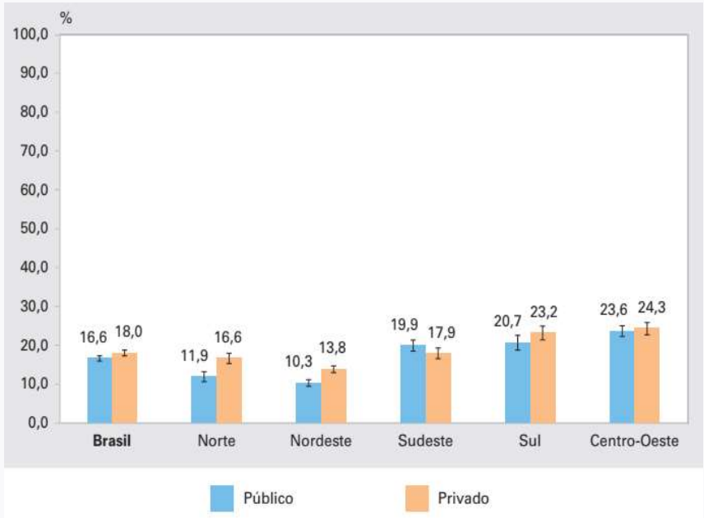
Onde estão os fumantes? Iniciação no tabagismo

Slide 9
Intervenções
O Brasil é signatário da Convenção Quadro para Controle do Tabaco (em 1999, Estados Membros da Organização Mundial de Saúde propuseram um tratado internacional para controle do tabagismo, assinado em 2003, em vigor desde 2005) e algumas ações foram propostas para controlar a epidemia do
tabaco, tais como:
Medidas relacionadas ao ambiente
Medidas relacionadas à legislação (propaganda, comercialização)
Medidas relacionadas ao cultivo do fumo
Ações de apoio aos fumantes que desejam abandonar o tabaco
Prevenção à iniciação no tabagismo

Slide 10
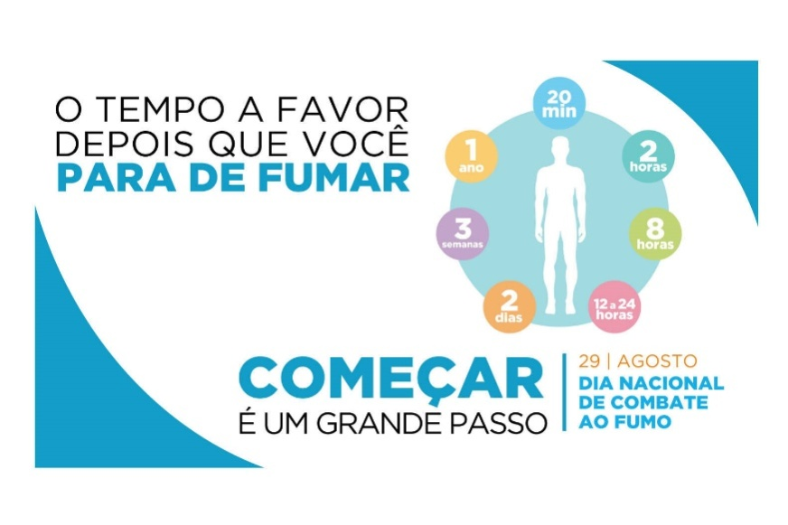
Campanhas

Slide 11
Saber Saúde

Slide 12
Programa Nacional de Controle do Tabagismo
Rede de Tratamento do tabagismo no SU
Protocolo Clínico e Diretrizes Terapêuticas do Tabagismo, aprovado por meio da portaria conjunta nº 10, de 16 de abril, 2020
Foram atualizadas as diretrizes nacionais para diagnóstico, tratamento e acompanhamento dos fumantes no âmbito do SUS

Slide 13
Programa Estadual de Controle do Tabagismo
O atendimento à pessoa tabagista é realizado, por equipes multiprofissionais de saúde capacitados e habilitados nos critérios do INCA, preferencialmente na APS
O Eixo principal do tratamento é a abordagem cognitiva comportamental, a qual prevê a mudança de comportamentos e escolha de hábitos saudáveis de vida
Todo profissional de saúde em qualquer atendimento, deve oportunizar aos usuários pelo menos um aconselhamento breve para parar de fumar
A medicação deverá ser prescrita somente aos pacientes cadastrados e frequentando as sessões estruturadas e de manutenção
277 municípios paranaenses oferecem o Serviço do Tratamento da Cessação do Tabagismo, código 119 cadastrado em 858 estabelecimentos de saúde do estado
(Cadastro Nacional de Estabelecimentos de Saúde – CNES, 2021)

Slide 14
Projeto de Aprimoramento da Política Nacional de Controle do Tabaco no Brasil
5 UF no Brasil: Paraná, Tocantins, Goiás, Paraíba e Rio de Janeiro
Objetivo: compreender e analisar as potencialidades e fragilidades de cada Estado para estruturar propostas compatíveis e ajustadas aos cenários e regiões apresentadas, viabilizando o desenvolvimento de ações que possam atingir o melhor potencial de cada estado.

Slide 15
Panorama do Programa de Controle do Tabagismo no Estado do Paraná em 2019 e durante a pandemia da Covid-19.
Os dados desse relatório foram coletados via LimeSuervey, por meio de perguntas estruturadas para coletar respostas sobre a realidade de cada município
O formulário ficou disponível para preenchimento no período do dia 13 a 27 de agosto de 2021.

Slide 16
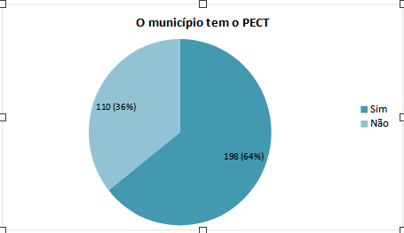
Panorama do Programa de Controle do Tabagismo no Estado do Paraná (PECT)
Dos 308 municípios que responderam o formulário: 64% (198) afirmaram que tem o PECT implantado e 36% (110), afirmaram que não possuem.
No CNES, estão cadastrados 277 municípios com o Serviço Especializado de Controle do Tabagismo, código 119

Slide 17
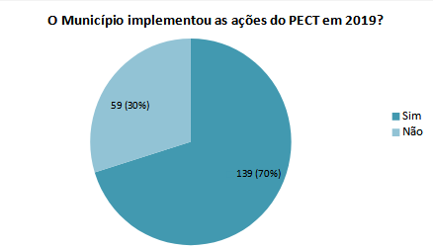

Slide 18
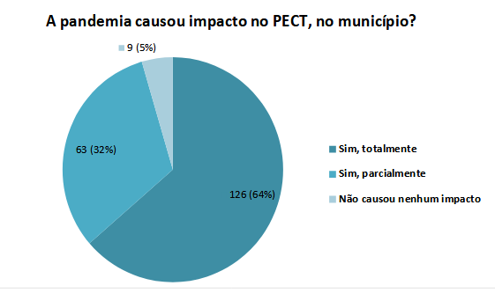
A pandemia causou impactos no PECT?

Slide 19
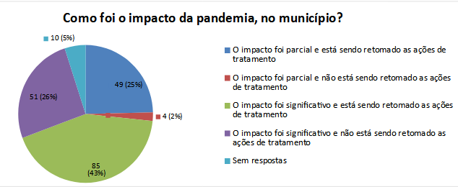
Impacto da pandemia nos municípios em relação ao PECT

Slide 20
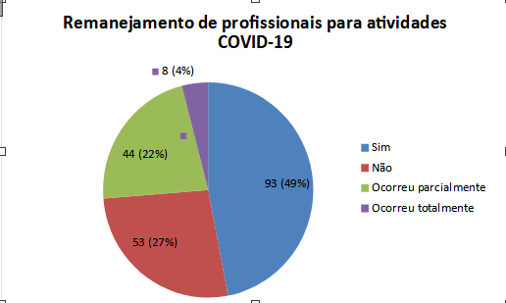
Remanejamento de profissionais do PECT, para as atividades da COVID19, em percentual e números nos municípios, de janeiro a junho de 2021
,

Slide 21
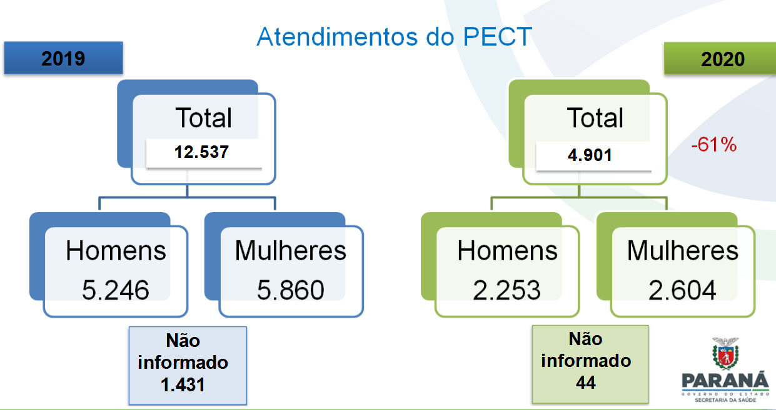
Fonte: Relatórios quadrimestrais do INCA/MS

Slide 22
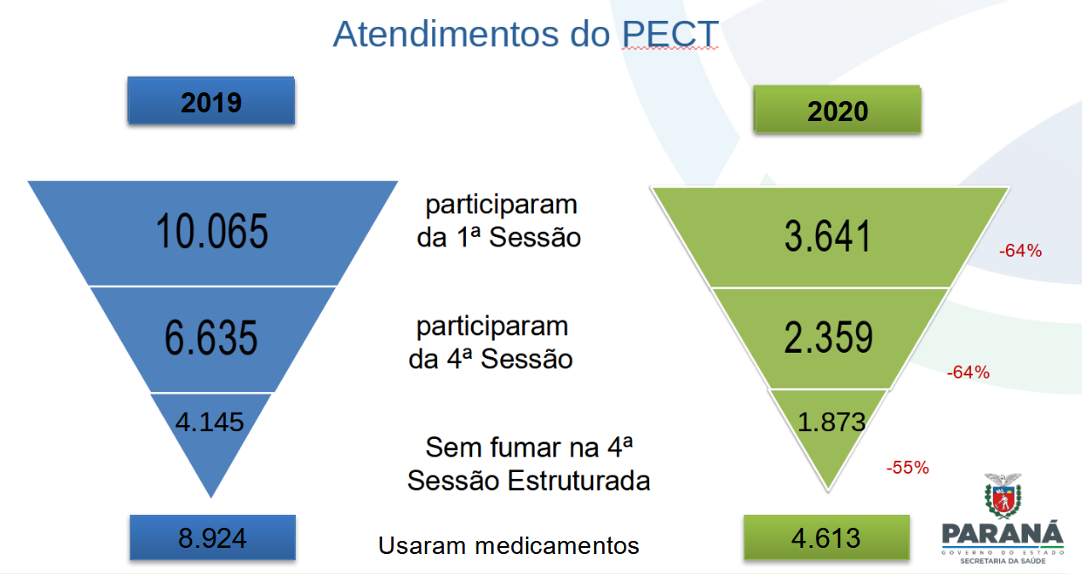
Fonte: Relatórios quadrimestrais do INCA/MS

Slide 23
A frequência por faixa etária, que ocorreu antes e durante a pandemia
Fonte: Relatórios quadrimestrais do INCA/MS

Slide 24
Diagnóstico da situação dos medicamentos do PECT, de janeiro a junho de 2021
→ Houve redução na dispensação dos medicamentos
Desta forma a Sesa elaborou um novo formulário LimeSurvey direcionado aos coordenadores das farmácias do PECT, para monitorar os medicamentos, em cada Regional, Município e Estabelecimento de Saúde, para um diagnóstico da situação atual, considerando as ações desenvolvidas, de Janeiro à junho ano de 2021.
O formulário ficou disponível para preenchimento no período do dia 13 a 27 de agosto de 2021.
268 formulários preenchidos

Slide 25
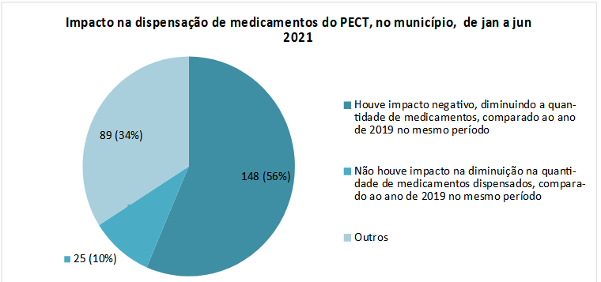
Diagnóstico da situação dos medicamentos do PECT, janeiro a junho 2021

Slide 26
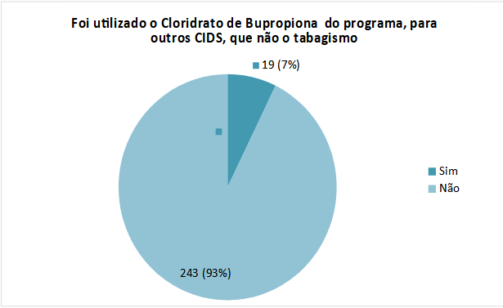
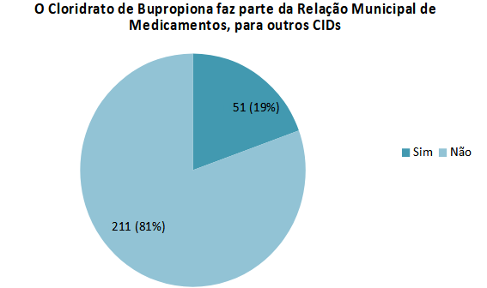
Diagnóstico da situação dos medicamentos do PECT, janeiro a junho 2021

Slide 27
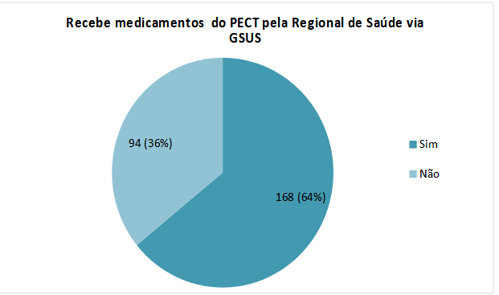
Diagnóstico da situação dos medicamentos do PECT, janeiro a junho 2021

Slide 28
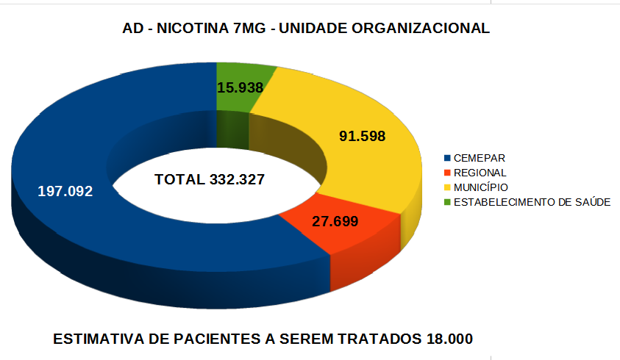
Diagnóstico da situação dos medicamentos do PECT (agosto 2021)

Slide 29
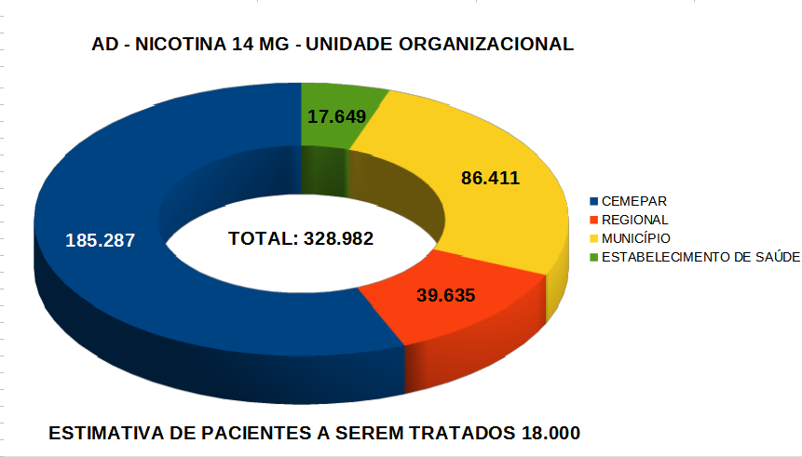
Diagnóstico da situação dos medicamentos do PECT (agosto 2021)

Slide 30
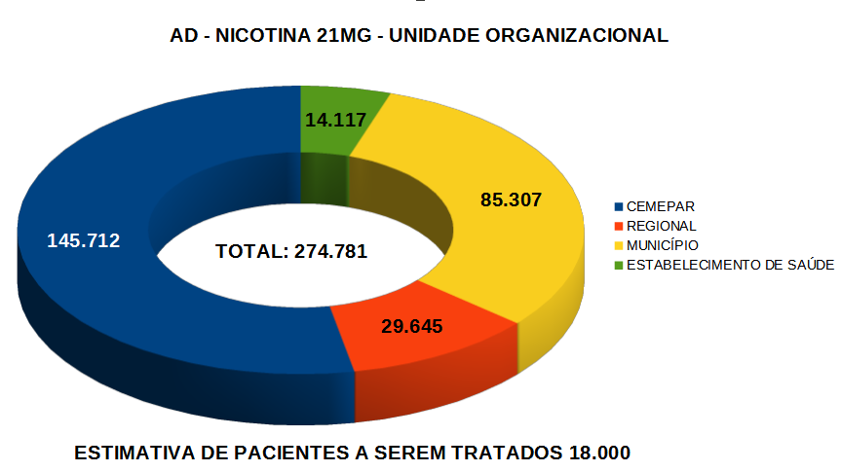
Diagnóstico da situação dos medicamentos do PECT (agosto 2021)

Slide 31
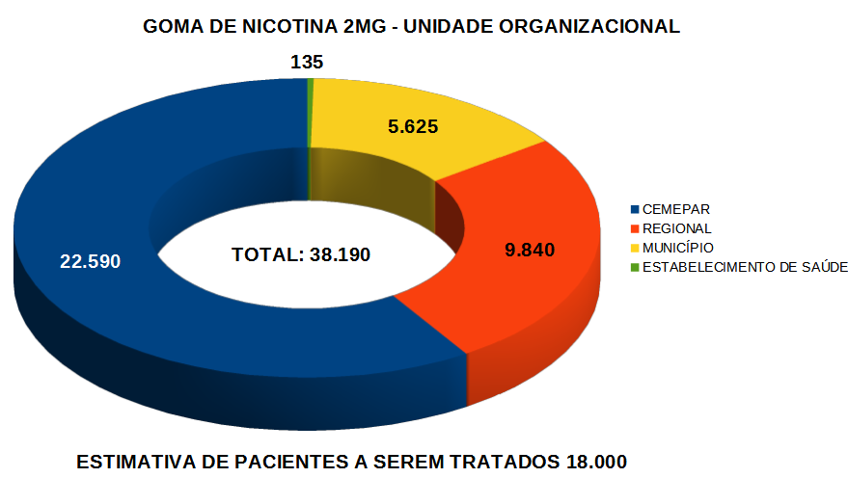
Diagnóstico da situação dos medicamentos do PECT (agosto 2021)

Slide 32
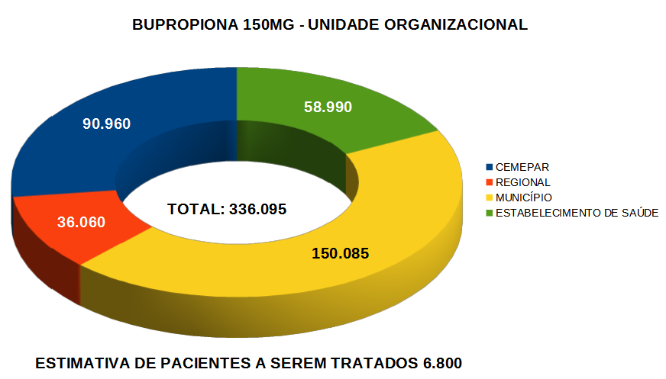
Diagnóstico da situação dos medicamentos do PECT (agosto 2021)

Slide 33
Tabagismo e Covid-19 no Paraná
Faixa etária | Óbitos | Óbitos em fumantes
>=100 | 4 | 2
0-19 | 1460 | 0
20-29 | 7787 | 11
30-39 | 6978 | 21
40-49 | 5511 | 72
50-59 | 4471 | 177
60-69 | 2524 | 297
70-79 | 1184 | 280
80-89 | 462 | 166
90-99 | 71 | 36
Total Geral | 30452 | 1062
Fonte: Sistema Notifica Covid-19 (2020 a 23.08.2021)

Slide 34
Desafios do Programa Estadual de Controle do Tabagismo no Paraná
Incorporar a intervenção de cessação do tabagismo durante o tratamento da tuberculose como medida importante ao sucesso do tratamento, nas Unidades Básicas de Saúde (UBS) dos municípios paranaenses
Recompor equipes incompletas para abordagem do tratamento da Cessação do tabagismo nas UBS, ampliando o acesso a população tabagista
Implementação do Programa Saber Saúde em um número maior de escolas paranaenses
Incorporar o tratamento da cessação do tabagismo nos Hospitais Psiquiátricos

Slide 35
O INCA/MS, realizará mais uma capacitação nos dias 20 e 21 de outubro/21 no horário das 13 às 17 horas
Será a 6ª capacitação ofertada para os Estados neste período de pandemia.
Público alvo do curso: psicólogo, enfermeiro, médico, farmacêutico, assistente social, nutricionista, odontólogo, fisioterapeuta, fonoaudiólogo, educador físico, terapeuta ocupacional.

Slide 36
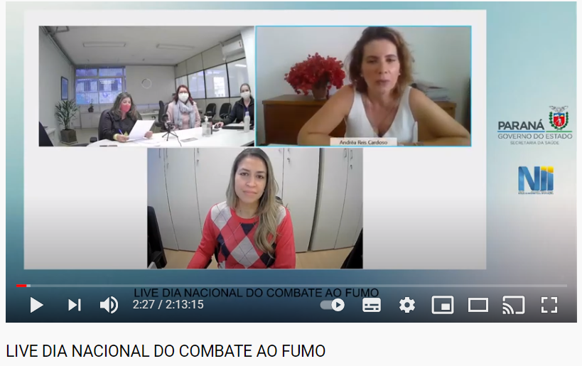
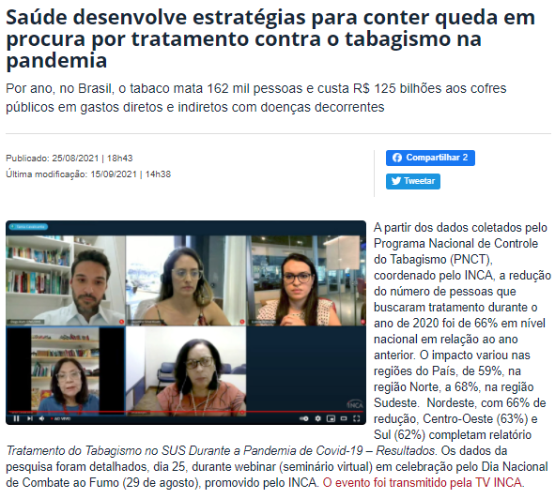

Slide 37
Equipe Técnica:
Divisão de Prevenção e Controle de Doenças Crônicas e Tabagismo
Rejane Cristina Teixeira Tabuti
Thais Trybus
Referências do Programa Estadual Controle Tabagismo
Aureni de Souza Desplanches
Marcos Demário
Notes:
37

Slide 38
OBRIGADA
Notes:
38
38

